Slide 1
勾配ブースティング勉強会
2019/05/22
髙平 寛之

Slide 2
勉強会サマリー
目的
文章分類、質問応答、固有表現抽出等の多様な自然言語処理のタスクでSOTA(2018/10)を達成したBERTについて学ぶ
前提条件
自然言語処理に関する基礎知識(e.g. 分散表現、言語モデル）
再帰的ニューラルネットに関する基礎知識(e.g. RNN, LSTM)
内容
BERT
事前学習
Transformer
事前学習
参考資料
https://www.slideshare.net/ShionHonda/bert-pretraining-of-deep-bidirectional-transformers-for-language-understanding

Slide 3
BERTの概略

Slide 4
BERTとは
タイトル： BERT: Pre-training of Deep Bidirectional Transformers for Language Understanding[1]
著者：Jacob Devlin, Ming-Wei Chang, Kenton Lee, Kristina Toutanova(Google).
投稿日：2018/10/11
概略：BERTは、ラベル無しテキストから、双方向表現を、全ての層に含まれる左右のコンテキストによって条件付けて、事前学習する手法である。事前学習したBERTに、出力層を１層追加してFine-Tuningすることで、幅広い自然言語処理タスクにおいてSOTAを出すモデルを構築可能となる。
[1] Jacob Devlin, et al., “BERT: Pre-training of Deep Bidirectional Transformers for Language Understanding”, 2018. https://arxiv.org/abs/1810.04805

Slide 5
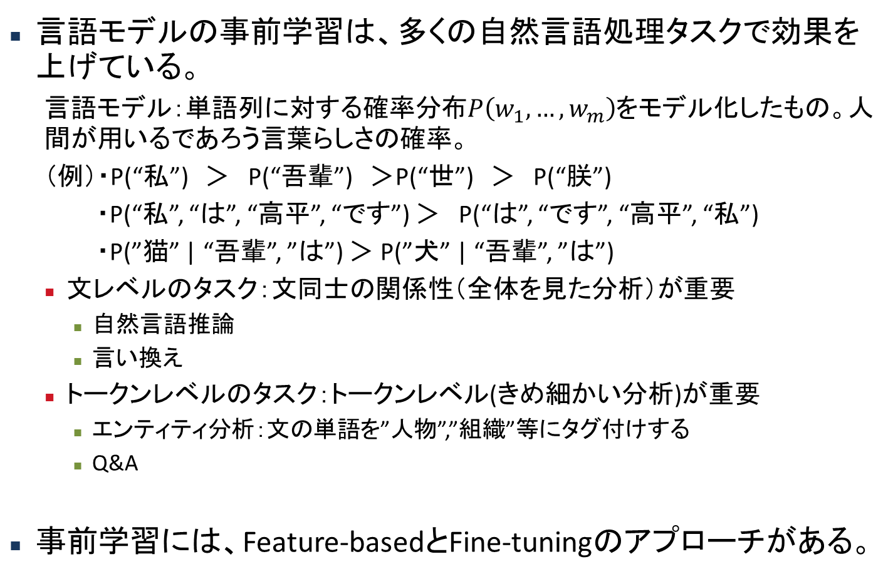
背景
言語モデルの事前学習は、多くの自然言語処理タスクで効果を上げている。
言語モデル：単語列に対する確率分布$P\left(w_{1},…,w_{m}\right)$をモデル化したもの。人間が用いるであろう言葉らしさの確率。
（例）・P(“私”) ＞ P(“吾輩”) ＞P(“世”) ＞ P(“朕”)
・P(“私”, “は”, “高平”, “です”) ＞ P(“は”, “です”, “高平”, “私”)
・P(”猫” | “吾輩”, ”は”) ＞ P(”犬” | “吾輩”, ”は”)
文レベルのタスク：文同士の関係性（全体を見た分析）が重要
自然言語推論
言い換え
トークンレベルのタスク：トークンレベル(きめ細かい分析)が重要
エンティティ分析：文の単語を”人物”,”組織”等にタグ付けする
Q&A
事前学習には、Feature-basedとFine-tuningのアプローチがある。

Slide 6
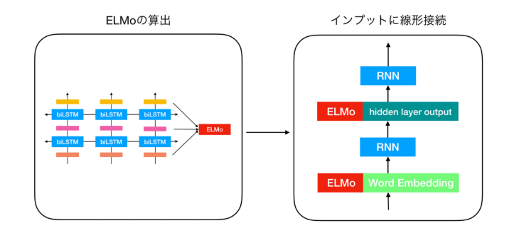
Feature-baseの事前学習
事前学習した表現を追加の特徴として含むタスク特化のアーキテクチャを使う。
N-gramモデル、Word2Vecなど。最近だとELMoが有名。
ELMo
概略：BiLSTMの各隠れ層の加重平均を、NLPタスクの入力や隠れ層に連結することで精度向上。
単方向言語モデルだと、“I [played] tennis”の場合、”I”の情報しかplayedの表現に影響しないが、BiLSTMを使って“tennis [played] I”も同時に学習することで、文脈を考慮した表現を得られる。
https://kamujun.hatenablog.com/entry/2018/07/06/173931

Slide 7
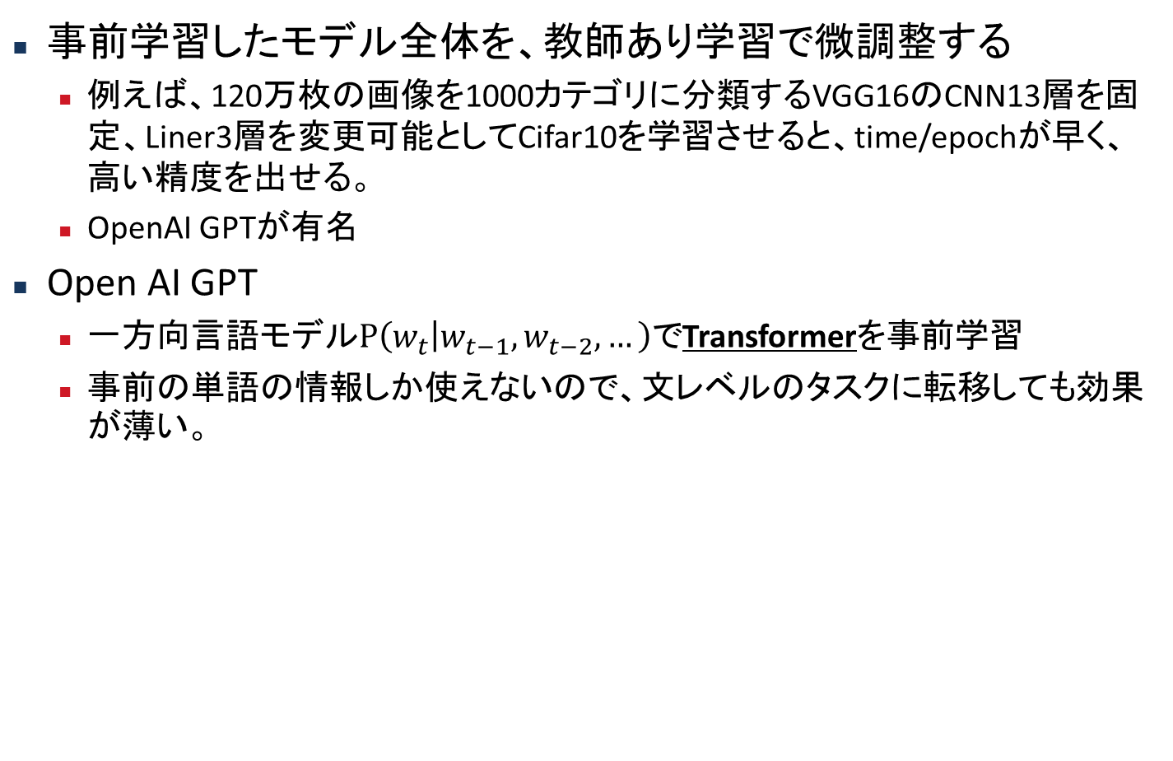
Fine-tuning(転移学習)
事前学習したモデル全体を、教師あり学習で微調整する
例えば、120万枚の画像を1000カテゴリに分類するVGG16のCNN13層を固定、Liner3層を変更可能としてCifar10を学習させると、time/epochが早く、高い精度を出せる。
OpenAI GPTが有名
Open AI GPT
一方向言語モデル$P\left(w_{t} | w_{t−1},w_{t−2},…\right)で$Transformerを事前学習
事前の単語の情報しか使えないので、文レベルのタスクに転移しても効果が薄い。

Slide 8
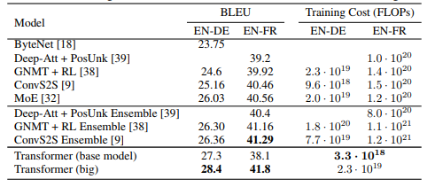
Transformerとは（1/2)
“Attention Is All You Need” [Łukasz Kaiser et al., arXiv, 2017/06]で提案されたAttention機構のみを用いた機械翻訳モデルのこと。
翻訳タスクにおいて、わずかな訓練で圧倒的なSOTA達成。

Slide 9
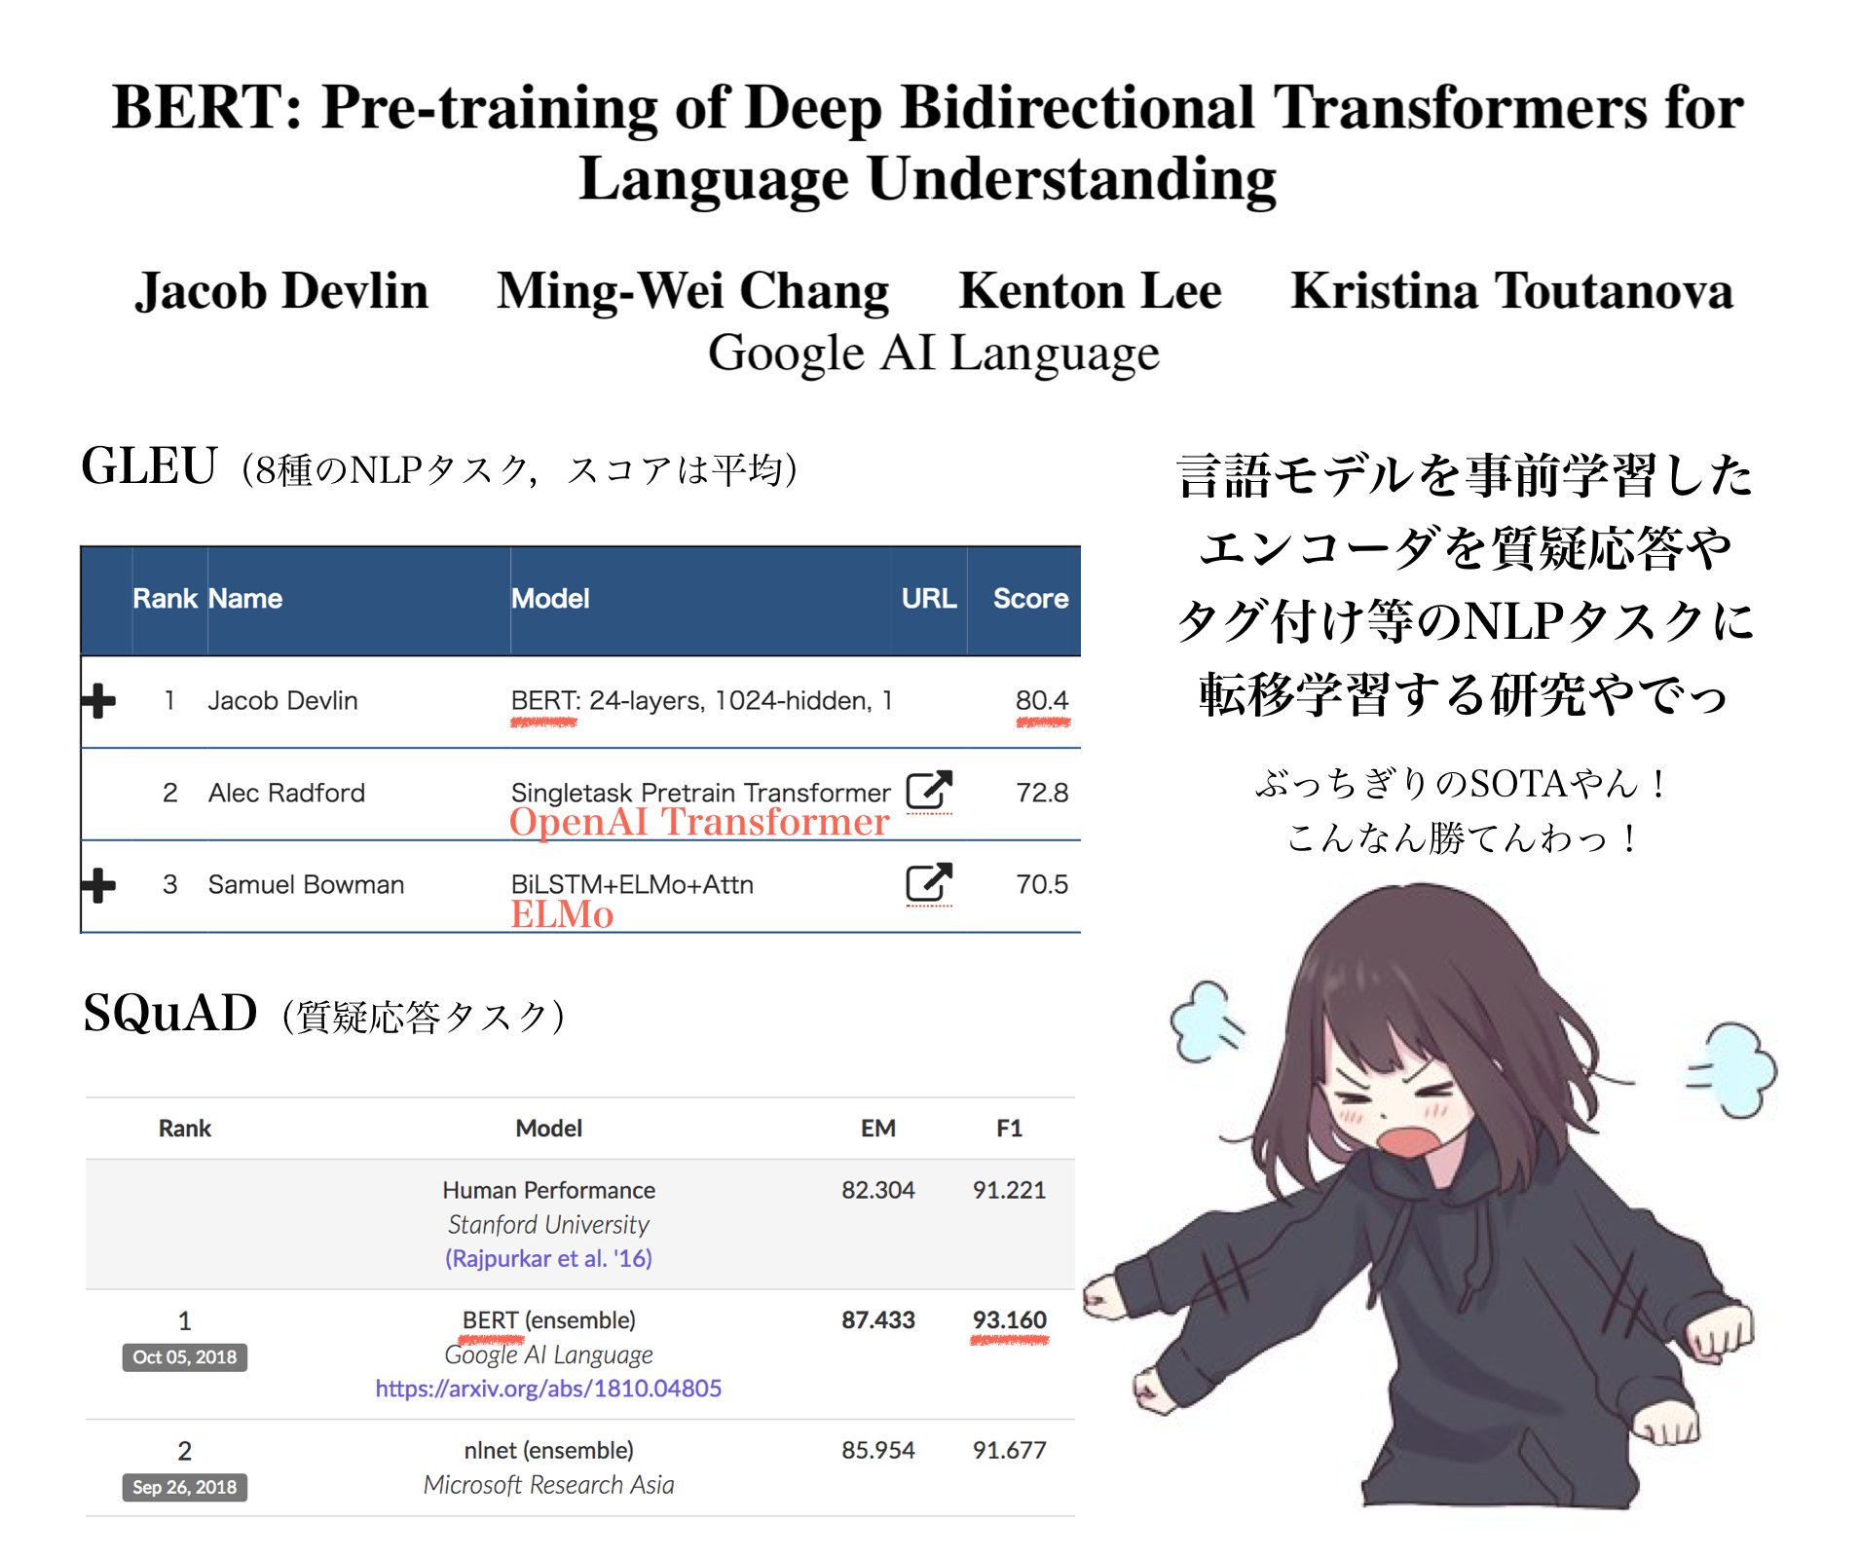

Slide 10
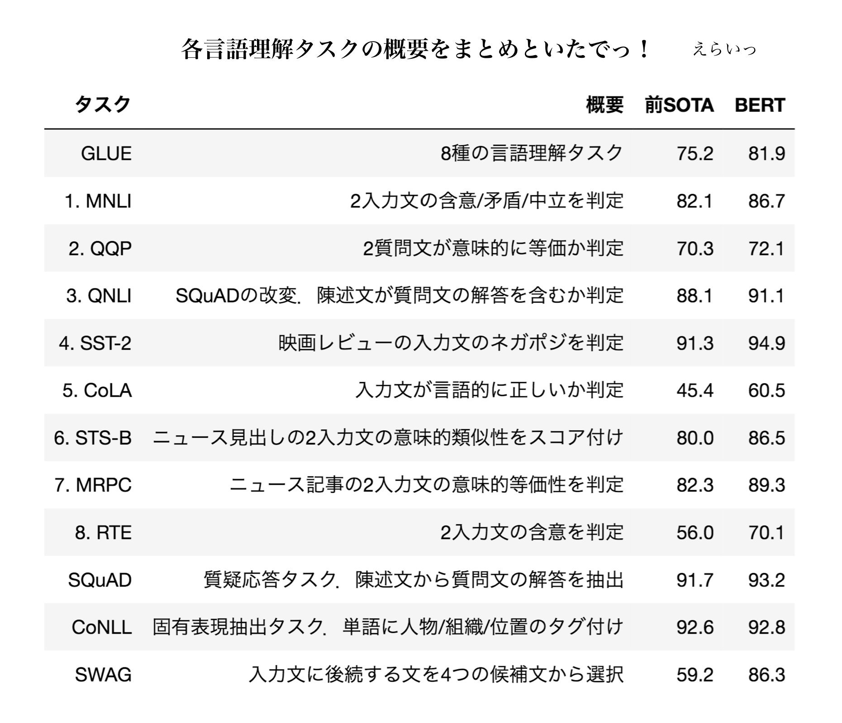
54

Slide 11
ELMo
長所：
短所：
Open AI GPT
長所：
短所：

